Slide 1

Système d’Information
République algérienne démocratique et populaire Ministère de l’enseignement supérieur et de la recherche scientifique universitaire de Tahri Mohamed Béchar Faculté des Sciences Exactes Département Mathématiques et informatique
Outils d’analyse de l’information
Dr. Djelloul Kheira
Etudiants concernés
Faculté/Institut
Département
Niveau
Spécialité
Science Exactes
MI
L 2
Informatique

Slide 2
L’information
L'information est au cœur du système de gestion de l'entreprise, comme elle est au cœur de toute décision à prendre. Être bien informé est souvent un préalable à la réussite.
Définition :
L’information constitue le support des connaissances et des communications humaines.
L'information est un renseignement qui améliore le degré de connaissance du
phénomène étudié et permet de prendre des décisions efficaces.
L’information est un signe ou un ensemble de signes que l’on peut reconnaitre et qui
permettent des classements (C’est une représentation du renseignement à l’aide de symboles).

Slide 3
3. Les caractéristiques de l'information
1) Le coût de l'information
Le coût d'une information correspond à l'ensemble des sommes engagées par l'entreprise pour sa recherche, son traitement, son stockage et même sa destruction.
2) Pertinence
Elle doit être directement liée au sujet ou au problème en question.
3) Exactitude
L'information doit être précise et correcte. L'exactitude de l'information est essentielle pour prendre des décisions éclairées.
4) Fiabilité
L'information doit provenir de sources fiables et crédibles. Il est important de vérifier la crédibilité des sources pour s'assurer que l'information est fiable.

Slide 4
5) Complétude
L'information doit être complète et fournir tous les détails nécessaires pour répondre à une question ou pour comprendre un sujet donné.
6) Actualité
L'information doit être à jour et basée sur les connaissances les plus récentes disponibles. Les informations obsolètes peuvent ne plus être pertinentes ou exactes, surtout dans des domaines en constante évolution comme la science, la technologie ou l'économie.
7) Objectivité
L'information doit être impartiale et objective, sans partialité ni biais. Elle doit présenter les faits de manière neutre, sans favoriser un point de vue particulier.

Slide 5
Les principaux rôles de l'information
Support des processus de gestion : Traitement des commandes, tenue d'une comptabilité, programmation d'une action, ... Nécessitent que l'on dispose d'informations.
Outil de communication
L'échange d'informations est nécessaire pour la réalisation de nombreuses activités.
La technologie a également beaucoup fait évoluer cet aspect, (aux systèmes de messagerie et courrier électronique, aux réseaux (Internet bien sûr, mais aussi l'intranet d'entreprise, ...)

Slide 6

Un outil de communication interne (elle permet d’assurer la coordination entre les différents services et acteurs de l’entreprise),
Un outil de communication externe (une organisation diffuse de l’information vers son environnement extérieur en faisant par exemple de la publicité)
Outil de connaissance individuelle : La capacité cognitive des organisations est aussi celle des individus qui en font partie.
Information base de décision : l’efficacité de la décision dépend de la qualité de l’information disponible.

Slide 7
Les Sources D'information
Sources Internes :
A partir des rapports des dirigeants, des documents comptables et financiers, des notes de services.
Sources externes
A partir des médias, des documents spécialisés (fiches techniques), des organisations publiques (administrations, ministères)

Slide 8
Les manipulations de l'information
Les actions de base de l'information sont résumées dans ce qui suit :
Création : On crée de l’information en décidant ou bien en réutilisant ce qu’on l’on sait par ailleurs.
Recopie : Consiste à faire passer l’information d’un support vers un autre sans rien lui ajouter→ Exemple : copie de supports informatiques.
Traduction : Recopie avec modification de l’information. Elle s’applique dès qu’il y a un code d’expression, une langue → Exemple : traduire une disquette vers une imprimante, c’est à dire, on traduit le contenu de la disquette en un texte imprimé sur papier.

Slide 9

Les manipulations de l'information
4) Mémorisation : c’est la conservation de l’information dans le temps. Elle suppose un rangement sur un support. Exemple : les fichiers sur disque, disquettes, CD, papier, ...
5) Transport : déplacer l’information d’un endroit à un autre en utilisant les réseaux de transmission, les bus d’E/S, les ondes, …
6) Traitement : : Il répond au schéma suivant :
7) Destruction c’est la faire disparaître.

Slide 10
Les manipulations de l'information
8) Compréhension : C'est le processus par lequel on accède à un sens de l'information. C'est un processus complexe et particulièrement difficile à réaliser par l'ordinateur. Par exemple : ■ La reconnaissance de la parole ■ La reconnaissance des formes
9) Résume : Résumer un ensemble d'informations et réduire son volume en tentant de garder son sens. Il suppose la compréhension de l'information afin d'appliquer le procédé du résumé

Slide 11
L’information et donnée
On utilise parfois indifféremment les termes information et donnée. En fait, une donnée ne devient une information que lorsqu’elle est reçue par un être humain qui en fait une interprétation. La signification d’une donnée brute n’est donc pas la même d’une personne à une autre.
Dans le contexte d’une entreprise, les données stockées dans le système informatique sont la traduction codée d’informations, ce qui explique que les deux termes, information et donnée, soient le plus souvent considérés comme synonymes.
Dans les systèmes informatiques, la donnée est par ailleurs la traduction codée d'une information.

Slide 12
Représentation de l’information :
Concepts : information comme renseignement
a/ L’entité(individu, objet) :
c’est l’objet, le concept, ou l’événement qu’on veut décrire.
• Exemples:
• Entité Etudiant
• Entité Client
• Entité Commande

Slide 13
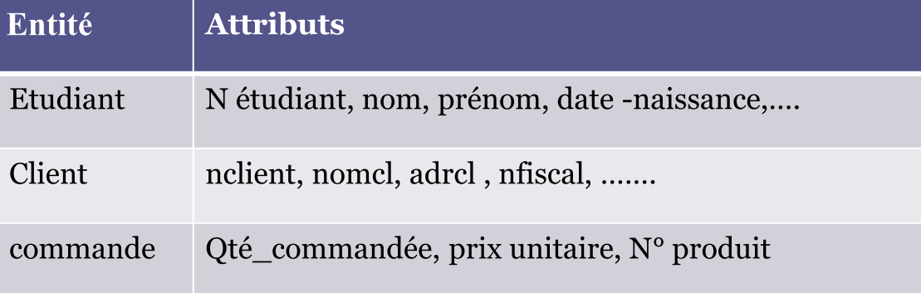
Représentation de l’information :
Concepts : information comme renseignement
b/l’attribut ou rubrique : (la propriété ou la rubrique liée à l’individu) c’est la caractéristique que l’on retient pour décrire l’entité ou l’individu.

Slide 14
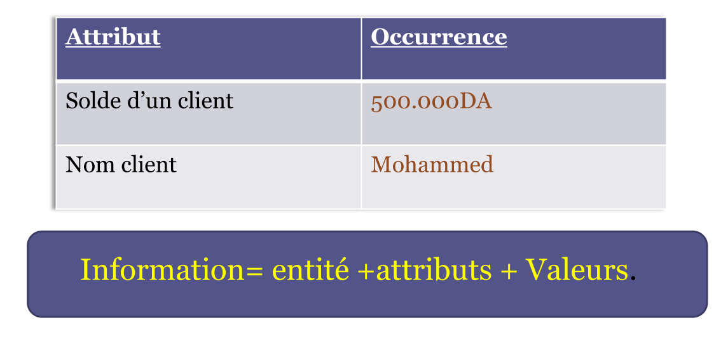
Représentation de l’information :
Concepts : information comme renseignement
a/ Les valeurs (occurrences ) : (ou mesures) pour ces attributs , c’est la réalisation particulière concrète de chaque attribut ou propriété.

Slide 15
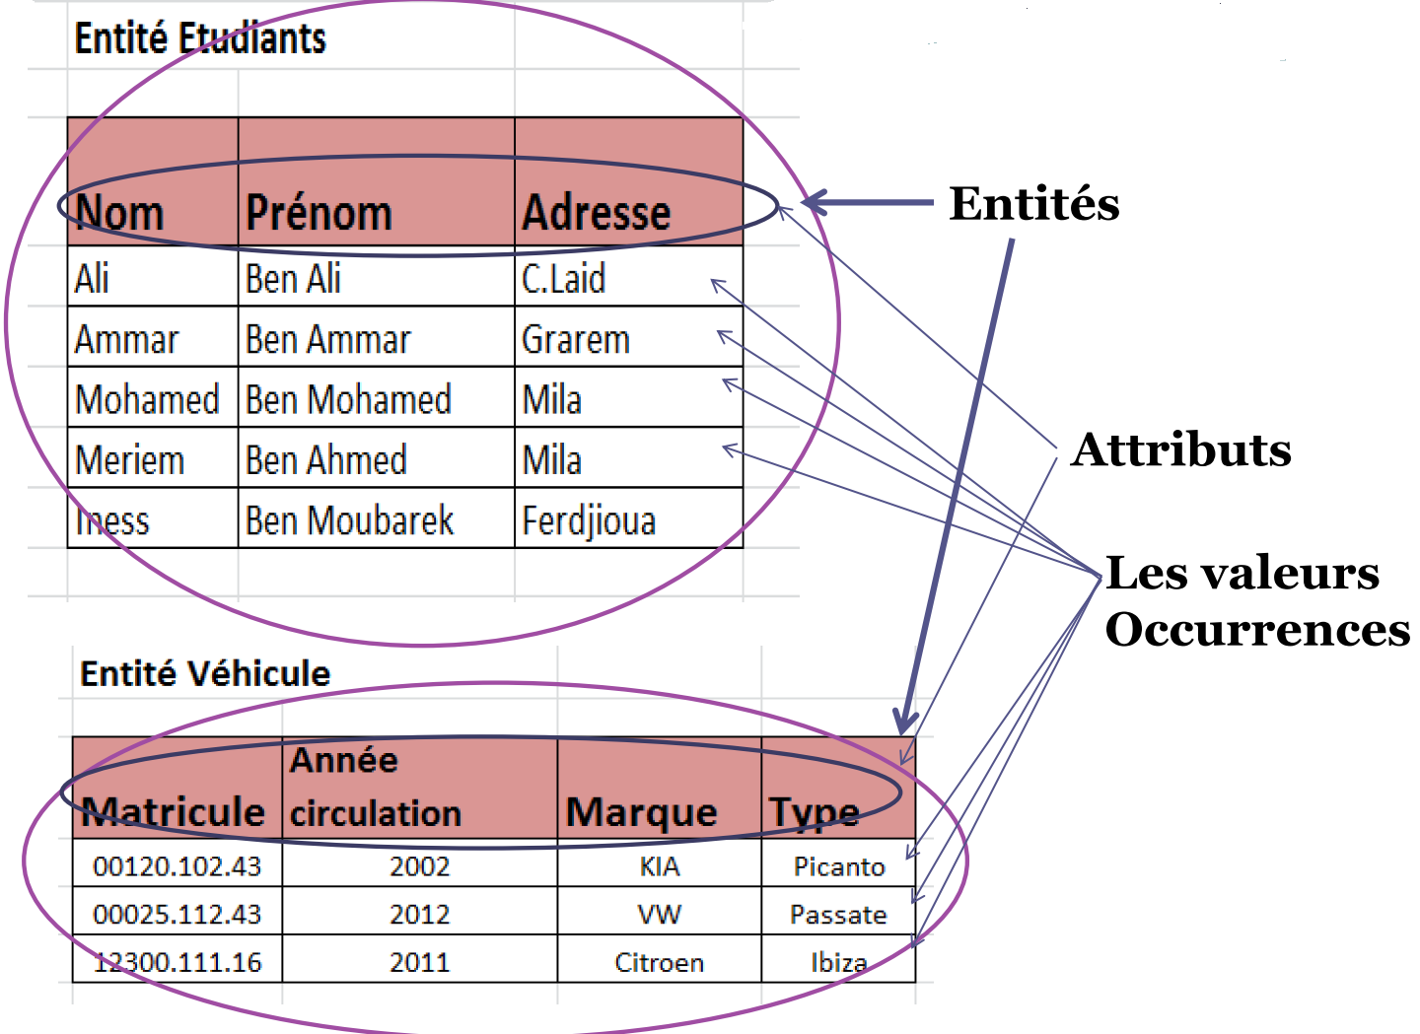
Représentation de l’information :
Concepts : information comme renseignement
a/ Les valeurs Occurrences : (ou mesures) pour ces attributs.

Slide 17
Etude de l’information
1. Classes d'information et réalisation de classe
Un type ou classe est un ensemble d'éléments ayant les mêmes caractéristiques. Une occurrence d'un type ou d'une classe est un élément particulier à cet ensemble. Exemple : La classe des étudiants (chaque étudiant est considéré comme une occurrence de la classe des étudiants).
Exemple : la classe des étudiants : chaque étudiant est considéré comme une occurrence de la
classe des étudiants. La classe des enseignants : chaque enseignant est une occurrence de la
classe des enseignants.

Slide 18
2. Rubriques et occurrences de rubriques (attribue et occurrences des attributs)
Les rubriques primaires
Les rubriques calculées
Classification des rubrique
( attribue )
Les rubrique de situation
Les rubrique libres

Slide 19
Les rubriques primaires
Les rubriques calculées
Ce sont les rubriques dont les occurrences sont obtenues à la suite d’un calcul lors d’un traitement.
On distingue plusieurs types de rubriques calculées :
Compteur
NPERS := 0 ; NPERS := NPERS + 1
Cumuls
Qte_Stock = Qte_Stock + New_Qte_Entree
Choix
Si Salaire_Brut <= 5000 alors IRG = 0
Calculs
Ce sont les caractéristiques décrivant les éléments du système naturel.
Exemple :
nom d’une personne
le numéro d’un compte.

Slide 20
Les rubrique de situation
Les rubrique libres
Elles sont liées aux caractéristiques ou propriétés de situation.
Ce sont des rubriques indépendantes du système d’information et qui facilitent la lecture des documents. Ces informations sont généralement générées par le système d’édition du document.
Exemple : le N° d’ordre dans une liste qui ne reflète pas toujours un numéro d’identifiant
dans la base d’information. Les numéros de page, les signatures, les entêtes et les pieds de
pages, … etc.
Exemple : la quantité en stock diminue à chaque événement « arrivée d’une commande »
et augmente à chaque événement « achats d’article

Slide 21
Format d’une rubrique
Nature de la rubrique
longueur de la rubrique
Une rubrique peut être de nature :
Numérique : chiffres (0, …,9), les symboles de signe + et –
Alphabétique : toutes les lettres de l’alphabet
α-numérique : chiffres, lettres, caractères spéciaux
Date
Booléen : Vrai ou Faux ;
C’est le nombre de caractères de l’occurrence la plus longue.
Exemple :
Le matricule étudiant à l’université est défini sur 7 caractères numériques.
Le Nom de l’étudiant sur 30 caractères.

Slide 22
Etude de l’information
Description de classe
Une description de classe ou de type regroupe l'ensemble de toutes les rubriques permettant de décrire une classe d'informations
Pour représenter une description de classe on utilise un descripteur qui sera composé de :
* Nom de la classe * Suivie entre accolades ({})
de la liste des rubriques concernées en les séparant par des virgules.

Slide 23
Exemple :
Les descripteurs de classes suivants :
AFFECTATION_ETUDIANT {Matricule, Filière, Année, Groupe}
CLIENT {CodeClient, NomClient, ADRESSE {Rue, CodePostal}}
ETUDIANT {matricule, Nom_Pren, MODULE {Code_Module, Coefficient, EMD {NumEMD, NOTE}}}
Adresse est une rubrique groupée : si l'on considère qu'un client n'a qu'une et une seule adresse. Elle deviendra une rubrique « groupée » et « répétitive » si l'on considère qu'un client peut avoir plus d'une adresse
Module et EMD sont des rubriques répétitives de groupe.
Module est une nouvelle classe subordonnée à la classe Etudiant EMD est une nouvelle classe subordonnée à la classe Module.

Slide 24
Identifiant ou clé (Référence et Indicatif)
Exemple : Le matricule de l’étudiant, N° de sécurité sociale, N° de permis de conduire,
Les occurrences d’une rubrique de référence sont appelées indicatifs.
Exemple : les indicatifs de matricule étudiant 5842301, 5843001, …
A toute classe il faut attribuer une rubrique de référence soit :
En choisissant une parmi les rubriques de description de la classe.
En ajoutant une nouvelle rubrique de référence qui sera considérée comme une rubrique décrivant la classe.
En général, il est recommandé d’utiliser des rubriques numériques de longueur fixe comme rubrique de référence. Une référence est une rubrique dont les occurrences permettent d’identifier sans ambiguïté chaque occurrence de classe.

Slide 25
Schéma d'information
Schéma d'information : On appelle schéma d'information, l'ensemble des descripteurs de la classe du système d'information étudié et on note : S : {DC1,..., DCn}
Un SI peut avoir plusieurs types de schéma le décrivant comme nous le verrons plus tard. on distingue deux niveaux :
Niveau conceptuel (conception) : il s'intéresse à l'aspect structurel des informations et dont le résultat est le schéma conceptuel du SI.
Niveau interne (réalisation) : il s'intéresse aux valeurs telles qu'elles sont effectivement utilisées dans les traitements, c'est l'aspect implémentation ou réalisation.

Slide 26
Qualité de l'information
Il y a trois critères essentiels pour caractériser la qualité d’une information:
La fiabilité (est-elle exacte et à jour?)
La disponibilité (parvient-elle au bon moment, aux bons destinataires et sous une forme directement et rapidement exploitable?)
La pertinence (est-elle autorisée par la législation et ni redondante ni calculable à partir d’autres informations?).
Exemple :
Si la date de naissance d’un individu est déjà mémorisée dans une base de données, son âge n’est pas une information pertinente puis qu’il est calculable à partir de la date de naissance.

